Slide 1


2020AESRC-思必驰参赛系统介绍
团队： 谭天 黄厚军 项煦 朱森 郭嘉祺
报告人：谭天 黄厚军
思必驰信息科技有限公司
时间：2020年12月05日

Slide 2
Track1-思必驰口音识别系统
报告人：黄厚军
思必驰信息科技有限公司
时间：2020年12月05日

Slide 3
提纲
模型结构
数据增强
PPG特征
开发集实验结果
方案创新点总结&测试集结果
Notes:
3

Slide 4
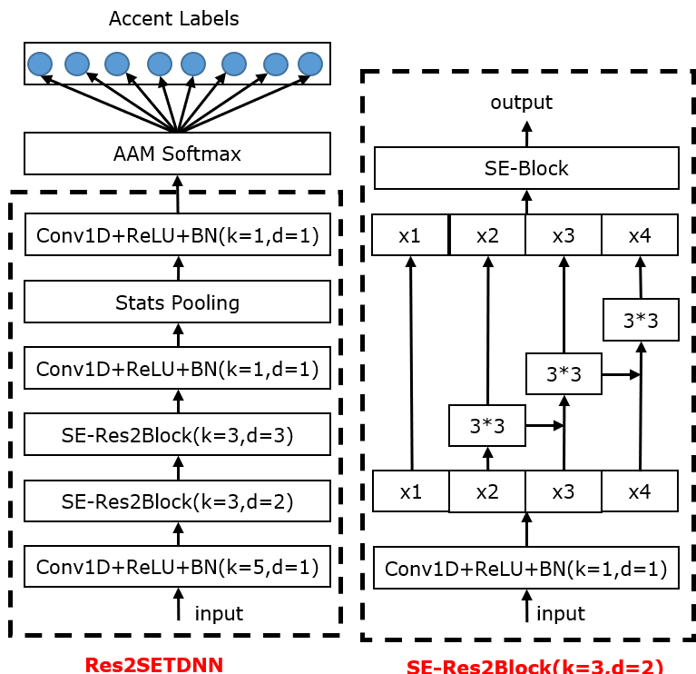
模型结构
Notes:
4

Slide 5
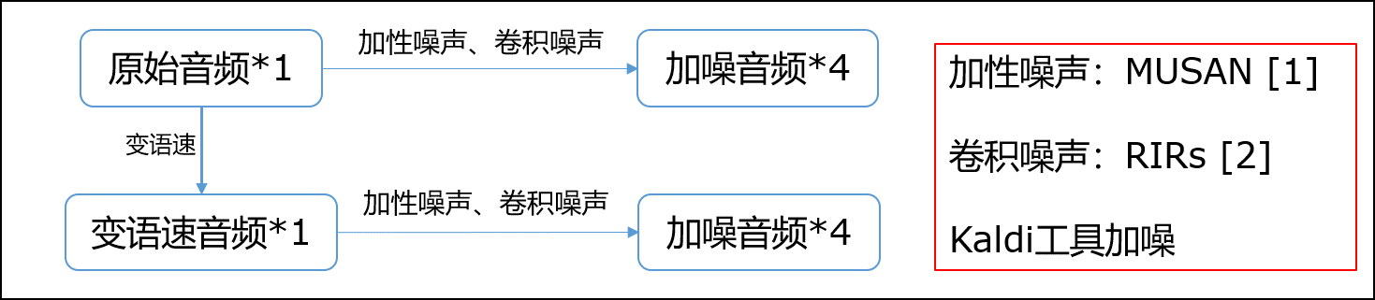
数据增强
常规数据增强
原始音频变语速
原始音频和变语速音频随机加卷积和加性噪声
[1] D. Snyder, G. Chen, and D. Povey, “Musan: A music, speech, and noise corpus,” arXiv preprint arXiv:1510.08484, 2015.
[2] T. Ko, V. Peddinti, D. Povey, M. L. Seltzer, and S. Khudanpur, “A study on data augmentation of reverberant speech for robust speech recognition,” in IEEE International Conference on Acoustics, Speech and Signal Processing, 2017, pp. 5220–5224.
Notes:
5

Slide 6
数据增强
TTS数据增强
使用librispeech+口音数据训练Fastspeech合成模型
分别使用8种口音数据finetune出8个口音相关合成模型
数据生成：对一个样例，分别使用8个口音相关合成模型，合成对应口音训练数据
数据生成所用抄本均来自librispeech+口音数据集
Notes:
6

Slide 7
数据增强
测试时长数据增强(Test-time data augmentation,TTA)
原始音频
TTA
… …
原始音频
语速1,音量1
语速2,音量2
语速N,音量N
Notes:
7

Slide 8
PPG特征
使用ASR语言模型提取40dim-PPG，替代FBANK
PPG特征广泛用于voice conversion 、accent converson、cross lingual TTS
Acoustic Model
FBANK
PPG
Notes:
8

Slide 9
开发集实验结果
实验 | 方法 | DEV上识别率%
1(基线) | FBANK | 57.32
2 | FBANK + CONV Aug | 68.73
3 | FBANK + CONV Aug + TTS Aug | 76.85
4 | PPG | 84.51
5 | PPG+CONV Aug | 87.71
6 | PPG+CONV Aug + TTS Aug | 89.86
7 | PPG+CONV Aug + TTS Aug + TTA | 90.15
8 | PPG-D+CONV Aug + TTS Aug + TTA | 90.56
官方基线 |  | 76.1
CONV Aug：常规数据增强；
TTS Aug: TTS数据增强;
TTA: 测试时长数据增强
PPG-D：PPG+delta+delta delta
Notes:
9

Slide 10
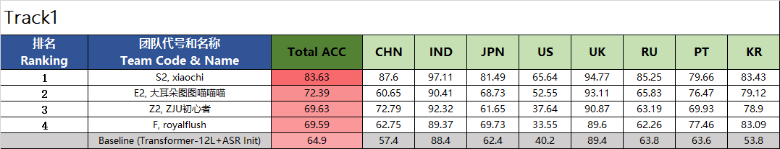
方案创新点总结&测试集结果
方案创新点总结
采用常规数据增强，提高模型鲁棒性；
首次提出基于TTS的口音识别训练数据生成方法；
首次将测试时长数据增强应用到口音识别任务；
首次将PPG特征应用到口音识别任务。
测试集结果
Notes:
10

Slide 11
Track2-思必驰口音ASR系统
报告人：谭天
思必驰信息科技有限公司
时间：2020年12月05日

Slide 12
提纲
数据增强
声学模型自适应
语言模型rescore
Notes:
12

Slide 13
数据增强
加噪
冲击响应 15种
加性噪声 15种
训练数据一句话，随机挑一种冲击响应及加性噪声
3倍
Speed perturb
训练数据一句话，随机 0.9 or 1.1
Spectral augmentation
在线、每句话fbank特征，随机在频率和时间轴抹零
Notes:
13

Slide 14
数据增强
TTS数据增强
使用librispeech+口音数据训练Fastspeech合成模型
分别使用8种口音数据finetune出8个口音相关合成模型
数据生成：对一个样例，使用每个口音相关合成模型，分别合成对应口音训练数据
数据生成所用抄本均来自librispeech+口音数据集
Notes:
14

Slide 15
声学模型
结构
2层CNN
20层transformer encoder
6层transformer decoder
CE初始化
使用gmm得到senome alignment作为后面模型的初始化
同时该模型用于提取语种识别的PPG特征
联合CTC－attention多任务训练
20层transformer作为encoder
第20层连接一个输出层，预测frame level bpe后验。用CTC准则
同时作为decoder attention的内容
最后优化准则为CTC loss ＋ decoder的CE loss
Notes:
15

Slide 16
声学模型自适应
在2层cnn后，20层transformer前
口音自适应变换
使用口音分类模型获取accent embedding
Notes:
16

Slide 17
神经网络语言模型
Word level
两层1024 LSTM
正向与反向
Notes:
17

Slide 18
重打分
CTC头使用4gram解码出20－best hypotheses
使用LAS头和神经网络语言模型对20-best重打分
Notes:
18

Slide 19
实验结果
系统 | 方法 | WER on DEV
基线 | 20L，随机初始化，无augmentation | 6.9
数据增强 | ＋speed perturb、加噪 | 6.1
初始化 | ＋CE初始化 | 5.54
合成数据 | ＋合成数据 | 5.26
自适应 | ＋自适应及口音数据finetune | 4.53
重打分 | ＋语言模型及LAS重打分 | 4.00
Notes:
19

Slide 20
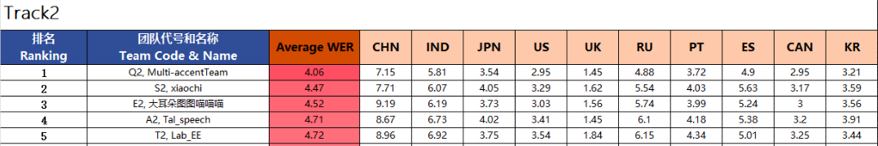
方案创新点总结&测试集结果
方案创新点总结
采用常规数据增强，提高模型鲁棒性；
基于TTS的口音识别训练数据生成方法；
基于口音embedding的模型自适应；
更好的初始化+多任务训练+重打分
测试集结果
Notes:
20

Slide 21
THANKS

